Slide 1

CHÀO MỪNG CÁC CON
ĐẾN VỚI TIẾT HOẠT ĐỘNG TRẢI NGHIỆM
LỚP 2

Slide 2


Bài 35
Đón mùa hè trải nghiệm

Slide 3

Yêu cầu cần đạt:
- Học sinh nhắc lại được những hoạt động trải nghiệm quan trọng trong năm.
*Phát triển năng lực và phẩm chất:
- Biết sử dụng kiến thức đã học vào cuộc sống hàng ngày.

Slide 4


Khởi động

Slide 5
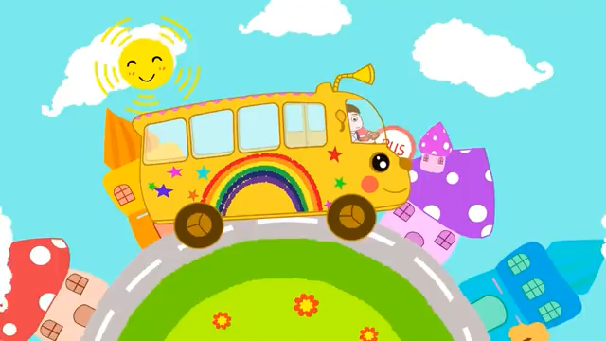

Slide 6
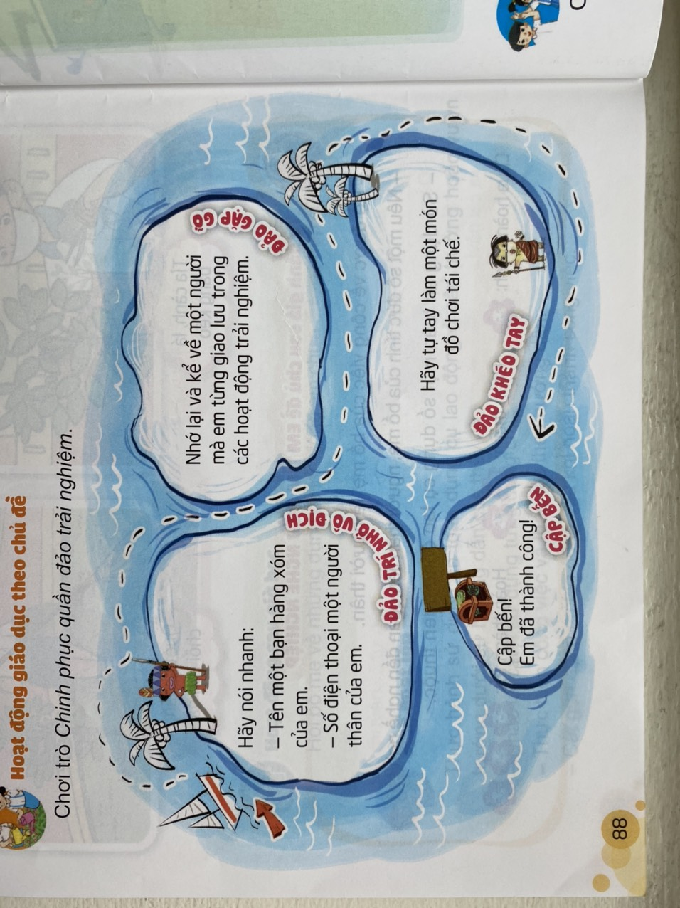
1. Chơi trò Chinh phục quần đảo trải nghiệm.

Slide 7
Về nhà

Slide 8
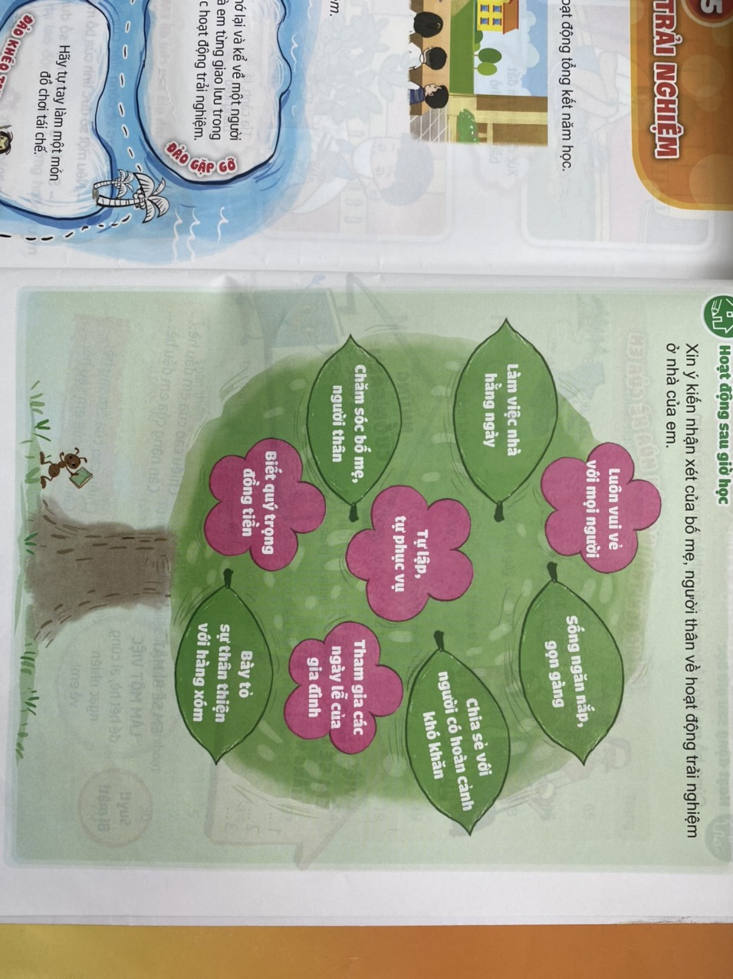
Xin ý kiến nhận xét của bố mẹ, người thân về hoạt động trải nghiệm ở nhà của em.

Slide 9


Chào tạm biệt các con.
Chúc các con chăm ngoan, học tập tốt!

